Slide 1
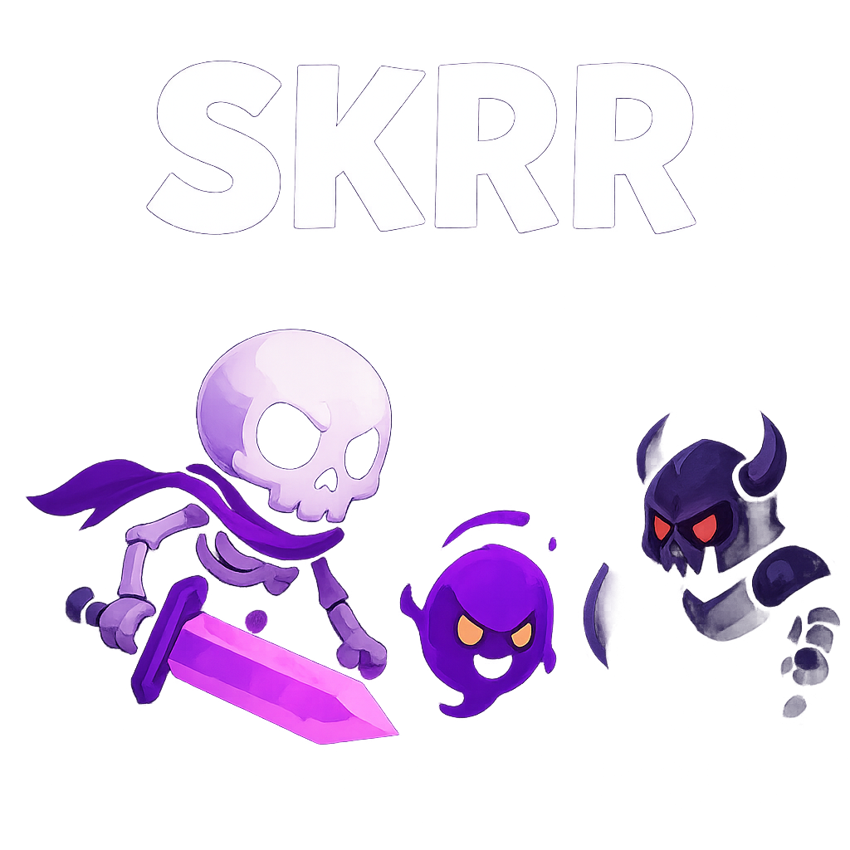
2DGP 프로젝트 1차 발표
2022180011 김태건

Slide 2
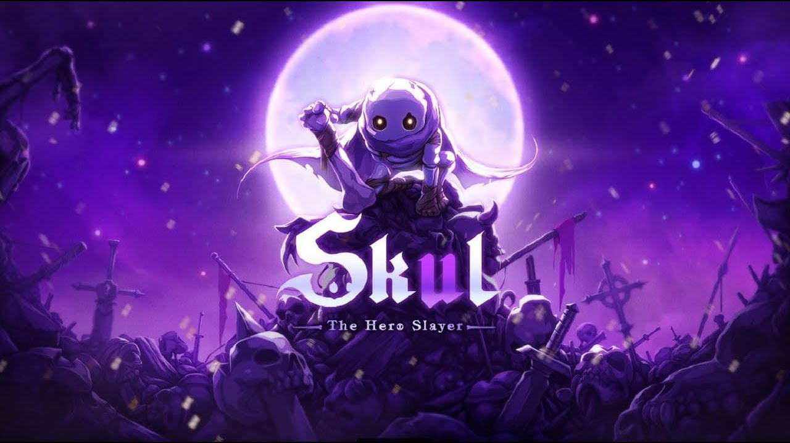
게임 컨셉
빠른 템포의 전투와 스킬 액션
몬스터를 잡고 얻은 경험치(혹은 골드)로 게임 시작 전 스킬 해금 및 선택
몬스터를 잡아 매판 랜덤하게 추가 능력
최종적으로 보스 스테이지를 클리어하라!

Slide 3
게임진행

Slide 6
게임진행

Slide 7

개발일정
1주차 – 개발에 필요한 리소스 수집
2주차 – 게임 프레임워크 구성 및 개발
3주차 – 플레이어 기본 조작(이동, 공격), 몬스터 기본 동작 개발
4주차 – 플레이어 스킬 개발, 전투 시스템 구체화
5주차 – 보스 몬스터 및 추가 패턴 개발, 밸런싱 시작
6주차 – UI/HUD 개발 (체력, 스킬 쿨타임 표시 등), 게임 진행 흐름 연결
7주차 – 스테이지 구성 및 난이도 조정 (맵 전환, 적 배치 다양화)
8주차 – 전체 시스템 통합 테스트 및 버그 수정
9주차 – 최종 빌드 및 발표 자료 제작 (PPT/시연 영상 준비 포함)

